Slide 1
Модуль: «Основы мировых религиозных культур» Класс: 4 Тема: История религий в России
Составитель: Сидорова Ирина Юрьевна,
учитель начальных классов,
г.Асбест, Лицей № 9

Slide 2
Язычество
После Полоцка князь Владимир двинул свои полки на Киев. Он взял верх над братом Ярополком, принявшим смерть от мечей варяжских наемников. И стал Владимир с 980 года великим князем Киевским – главою над всею Русью…
Князь был язычником, как и древние предки он поклонялся богам славянского пантеона.

Slide 3
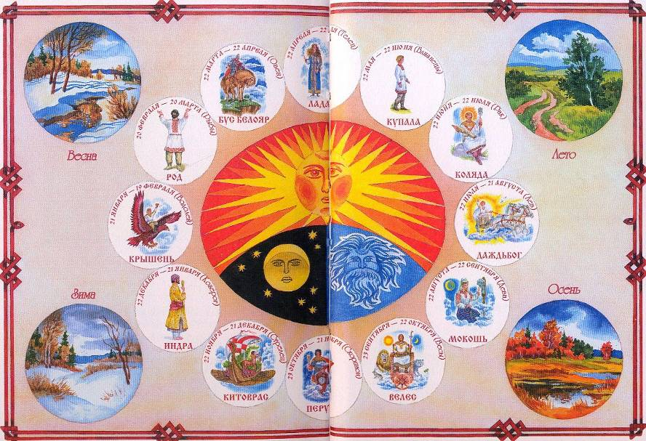
.
календарь

Slide 4
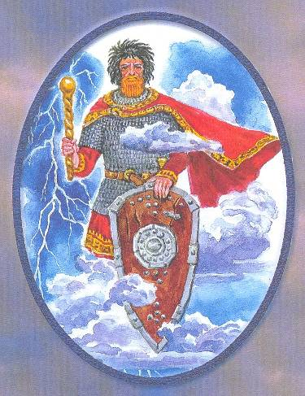
Перун
Овсень

Slide 5
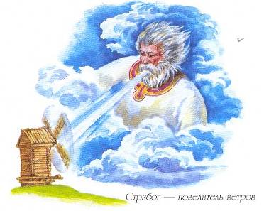
Дажьбог
Стрибог

Slide 6
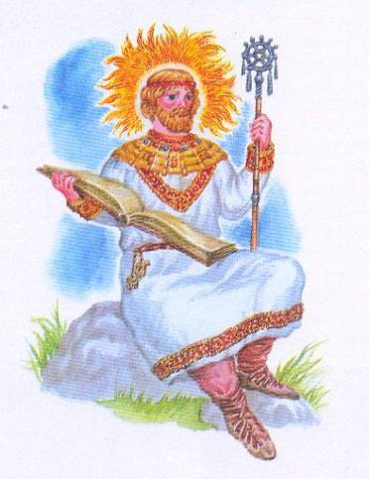
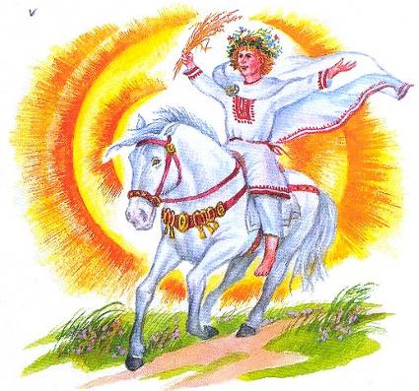
Коляда
Ярило

Slide 7
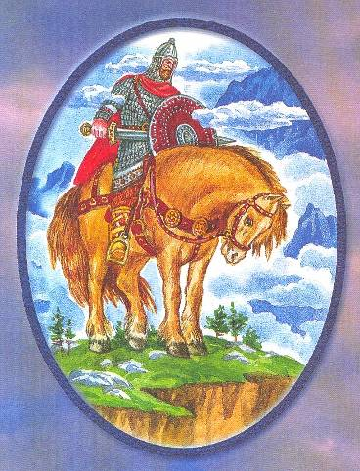
Мокошь
Святогор

Slide 8
Выбор веры князем Владимиром
Стали снаряжаться в стольный град Киев проповедники из разных стран. Каждый свою веру хвалит… Приходили к нему волжские булгары магометанской веры, немцы – посланцы Папы Римского, хазары, последователи иудейской веры.
Прислали к Владимиру и византийцы своего философа. Поведал он князю о христианской вере и объяснил ему все Священное Писание. В заключение рассказал о Втором Пришествии Господа, о Страшном Суде и воскрешении всех умерших.

Slide 9
Показал философ князю златотканую икону Страшного Суда. Увидел Владимир сонм праведников, стоящих в сияющих одеяниях по правую сторону Спасителя, которые наследуют вечное блаженство, и грешников, стоящих по левую сторону, которым уготованы вечные муки ада.
Хорошо тем, кто справа, и горе тем, кто слева, - вздохнул князь.
- Если хочешь быть с праведниками, то крестись, - сказал философ.
Запала эта мысль глубоко в сердце князя. Захотелось ему последовать за Христом, быть среди людей в светлых одеждах, которые свидетельствовали о светлой их жизни.

Slide 10
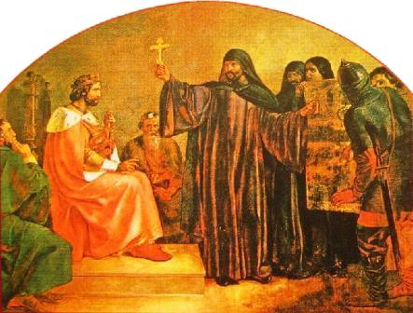
Выбор веры
Русские послы, побывавшие в Константинополе, окончательно убедили князя в выборе Православной веры.
Служба у греков лучше, чем в других странах.
Когда греки ввели нас в то место, где они служат Богу своему, мы не знали, на небе ли мы или на земле, - рассказывали послы князю, - ибо нет на земле такого зрелища и красоты такой

Slide 11
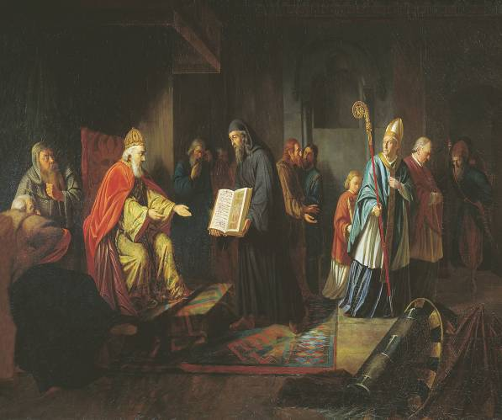
Выбор веры князем Владимиром
Не можем мы забыть того, что видели и слышали, ибо каждый человек, если вкусит сладкого, не возьмет потом горького. Так и мы не хотим уже прибывать в язычестве.
Если бы вера греческая не была бы так хороша, то не приняла бы ее бабка твоя, великая княгиня Ольга, а она была мудрейшей из всех людей, - согласились и бояре.
Так великий князь Владимир решил принять от византийцев Христову веру.

Slide 12
Когда греки ввели нас в то место, где они служат Богу своему, мы не знали, на небе ли мы или на земле.

Slide 13
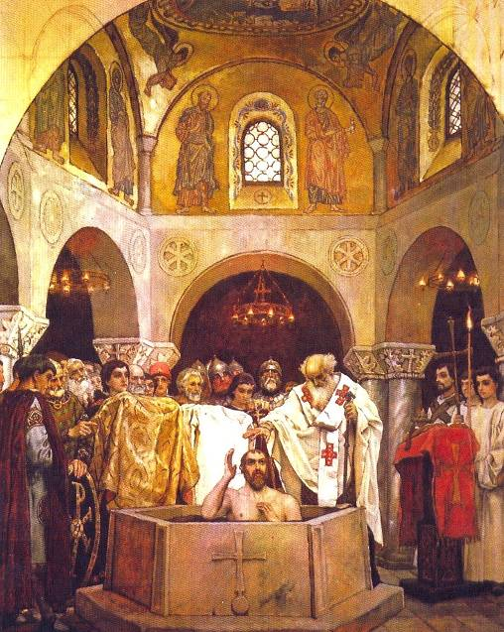
В таинстве Крещения великий князь Владимир получил имя Василий, что в переводе обозначает «царственный».
После Крещения великий князь обручился со своей невестой, а спустя несколько дней состоялось венчание.

Slide 14
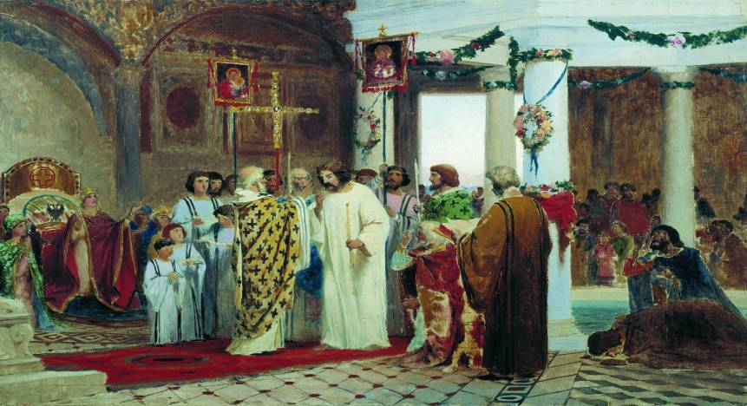
Принятие Владимиром христианского имени

Slide 15
Крещение киевлян

Slide 16
Великий князь Владимир 28 лет прожил во Святом Крещении. Он именуется Русской Православной Церковью равноапостольным святым. Своей глубокой верой и решимостью святой князь привел ко Христу многочисленный русский народ. Святая Православная вера сделала этот народ единым, а державу – великой!
И ныне образ святого князя Владимира призывает народы некогда единой Руси объединиться под покровом Православной Церкви.
Назад

Slide 17
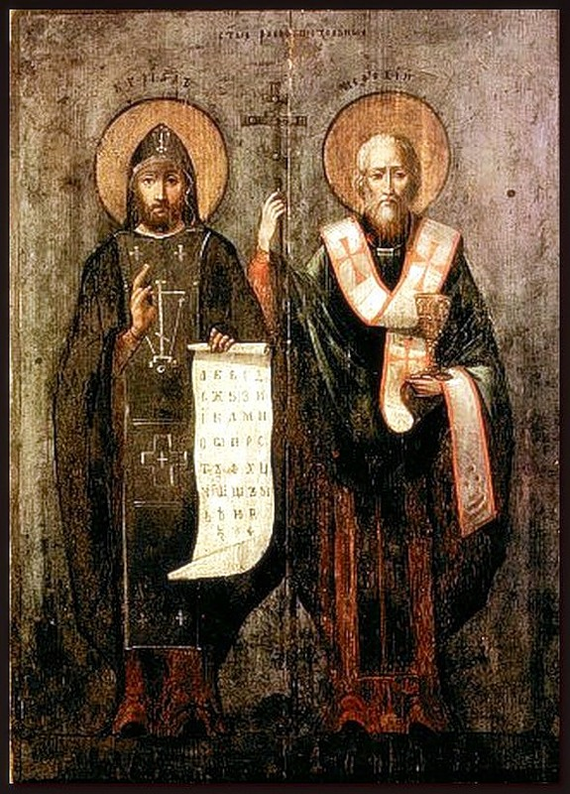
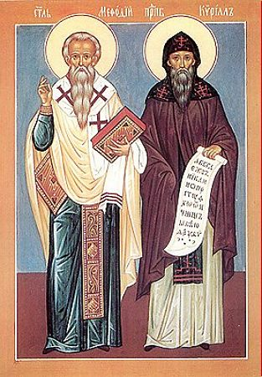
Братья Кирилл и Мефодий

Slide 19
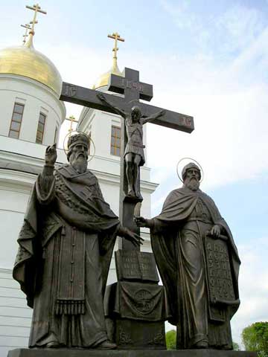
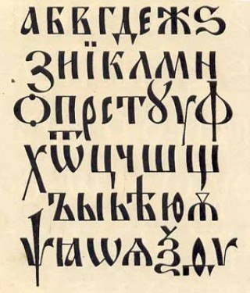
Памятник Кириллу и Мефодию
Алфавит,
который создали братья

Slide 20
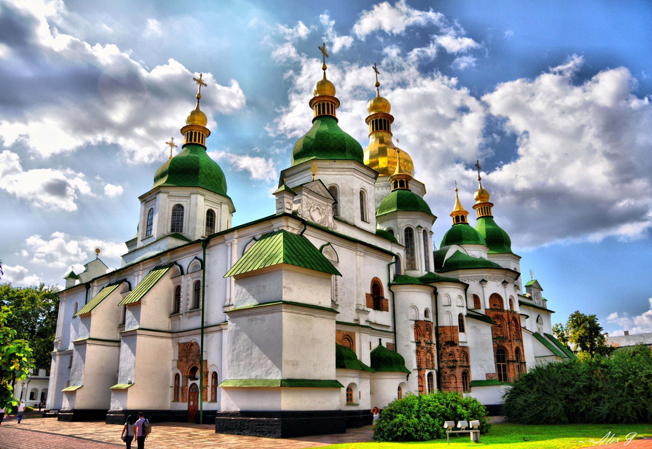
Софийский собор в Киеве

Slide 22
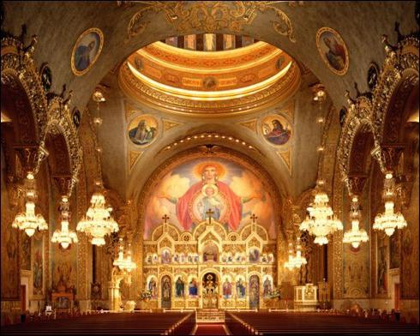
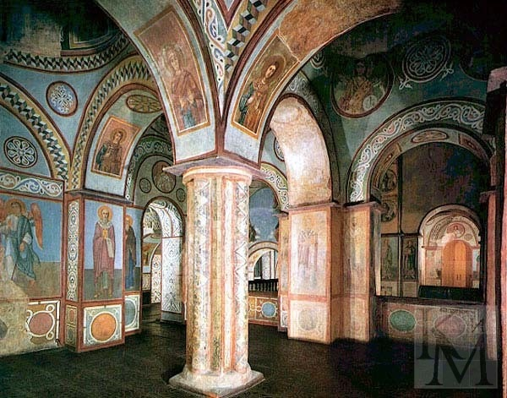
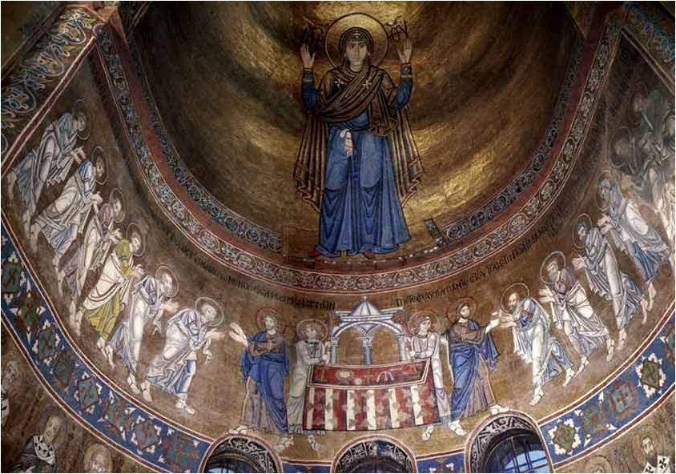

Slide 23
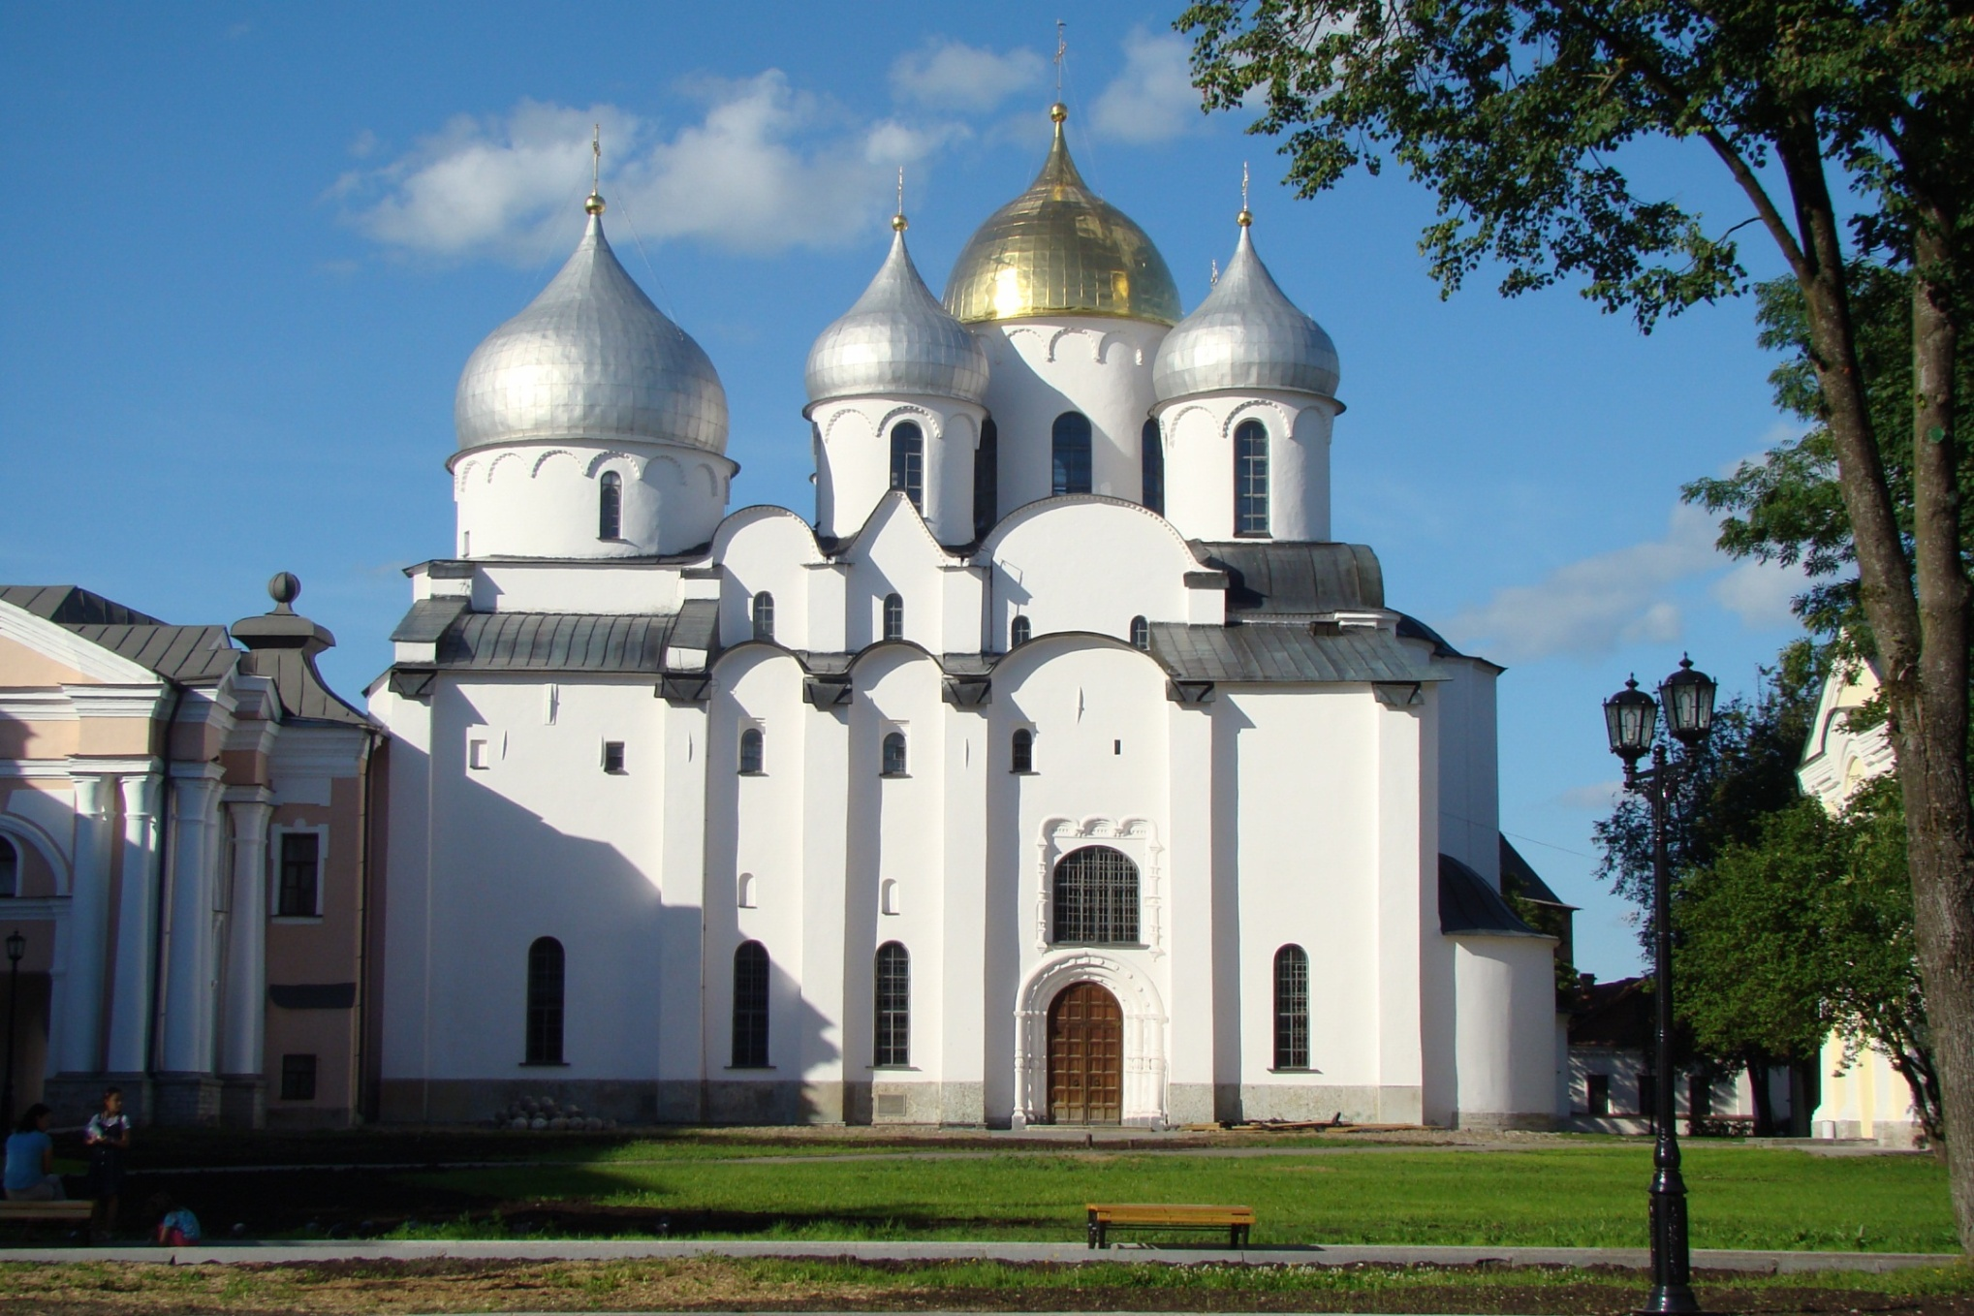
Софийский собор в Новгороде

Slide 24
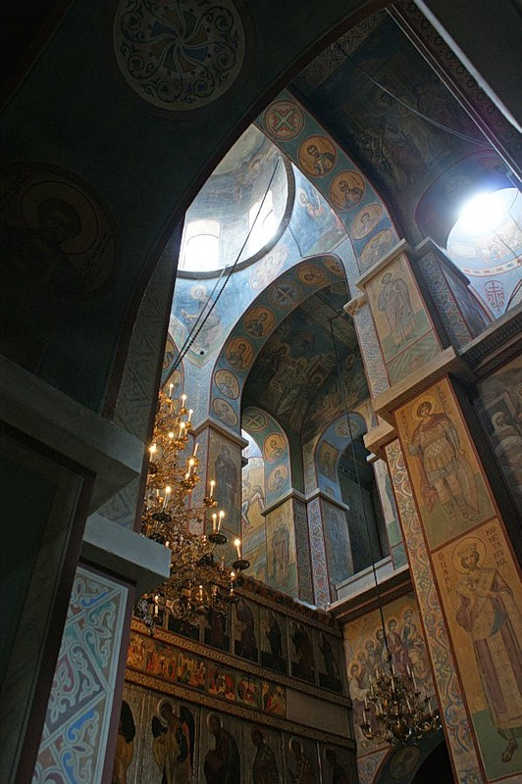

Slide 25
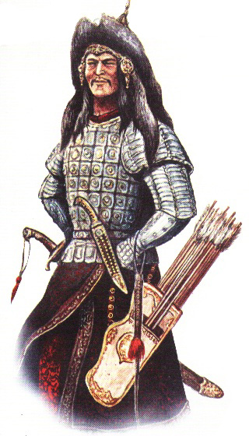
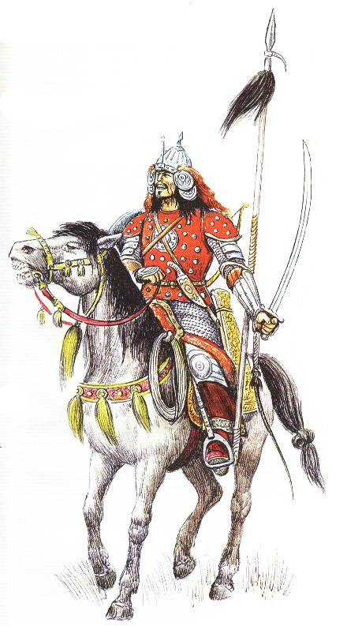
Монголы - воины

Slide 26
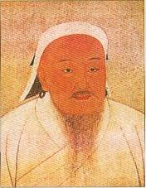
Чингисхан

Slide 27
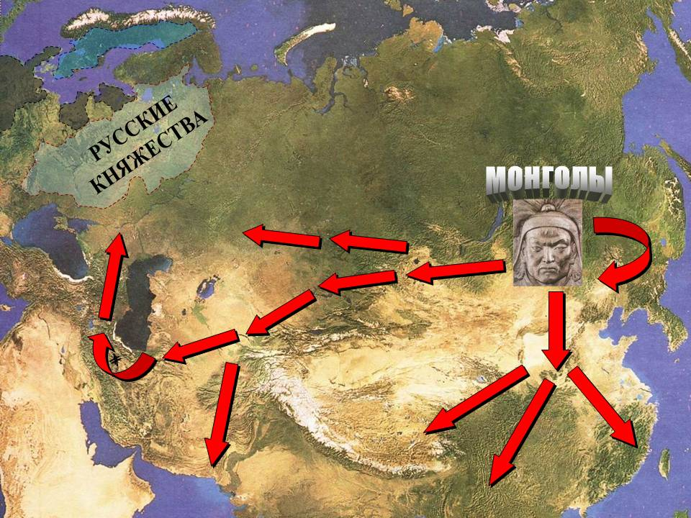

Slide 29
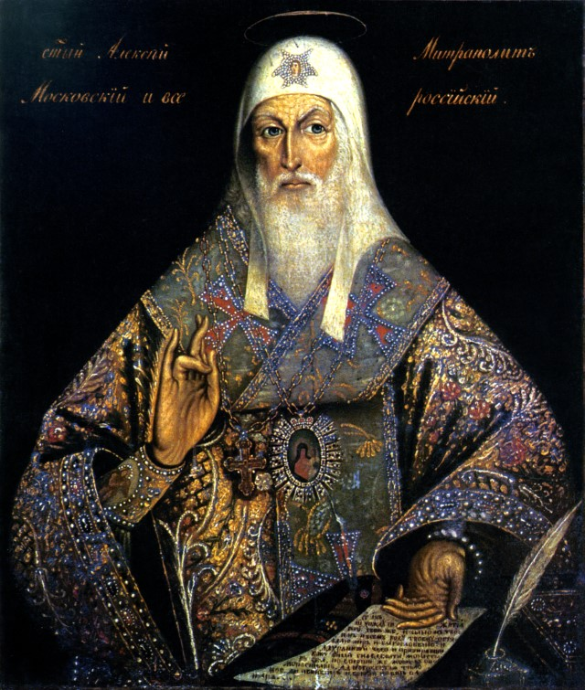
Митрополит Алексий

Slide 30
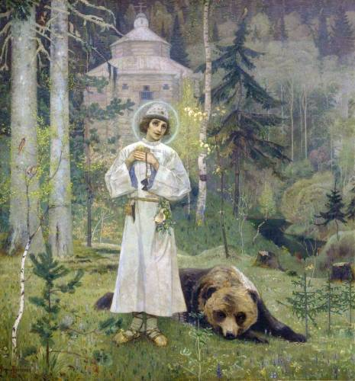
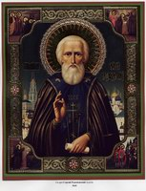
Сергий Радонежский

Slide 31
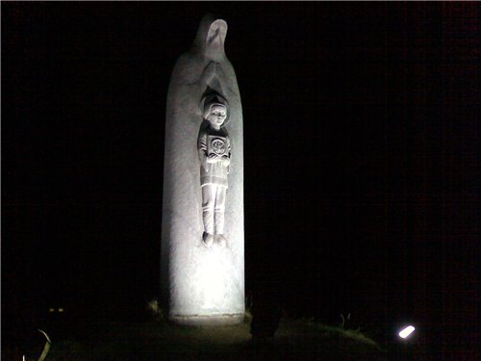
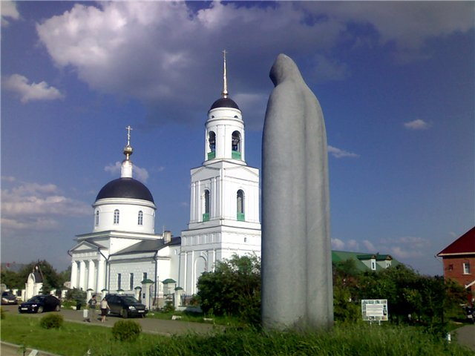
Троице-Сергиева лавра

Slide 32
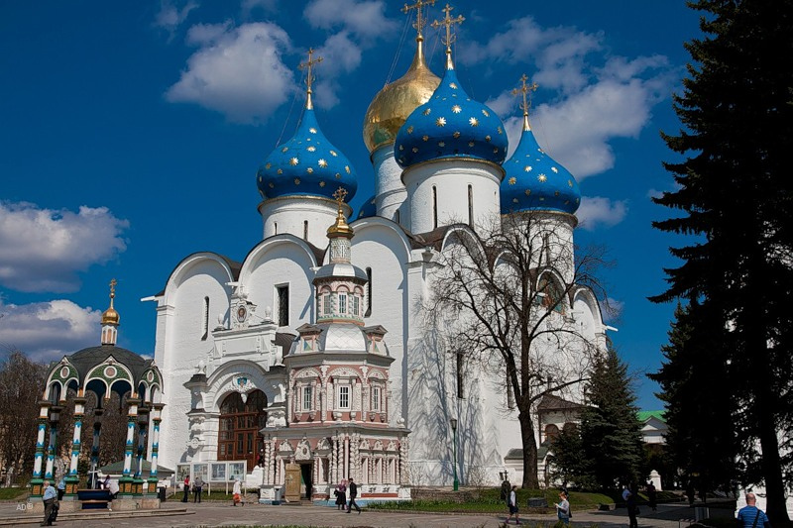
Троице-Сергиева лавра

Slide 33
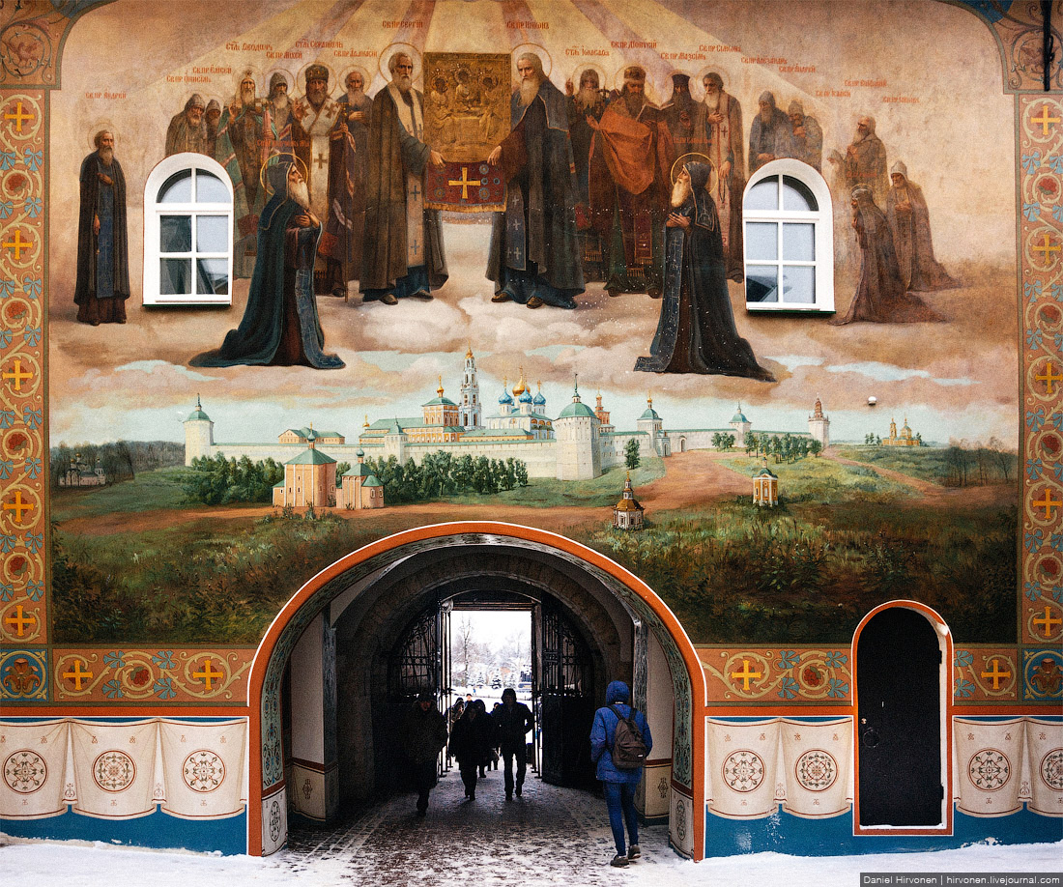
Троице-Сергиева лавра

Slide 34
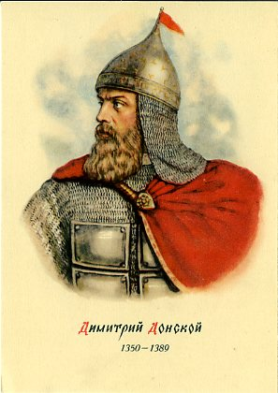

Slide 35
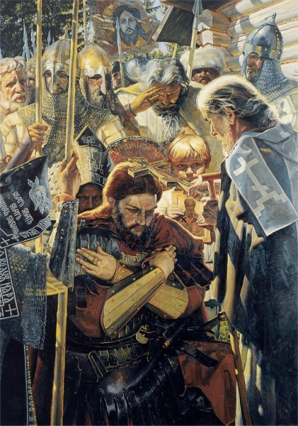
Сергий Радонежский
благословляет
Дмитрия Донского
перед битвой
на Куликовом поле

Slide 36
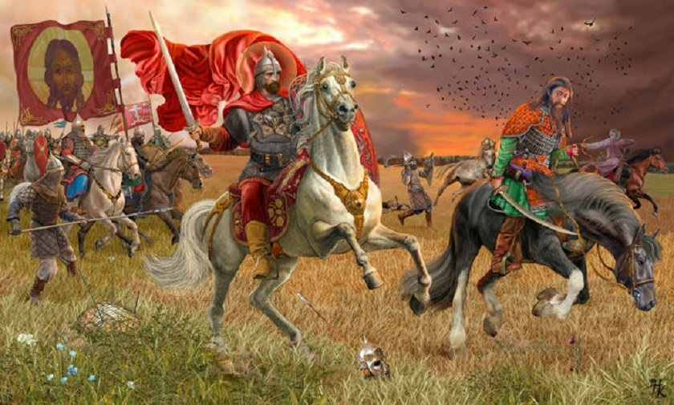

Slide 37
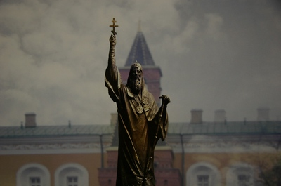
Памятник патриарху Гермогену

Slide 38
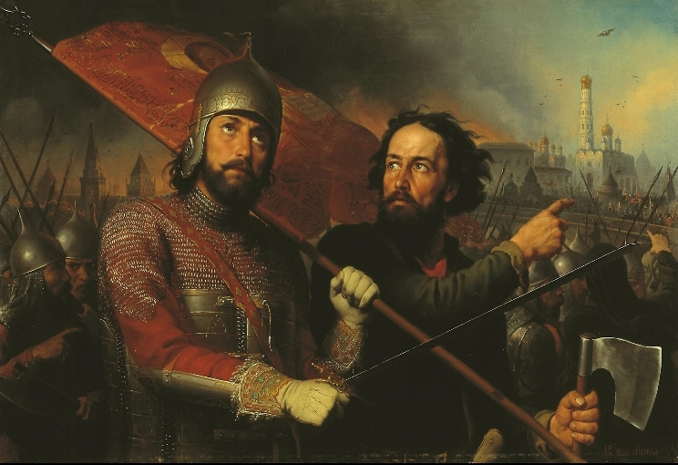
Кузьма Минин и Дмитрий Пожарский

Slide 39
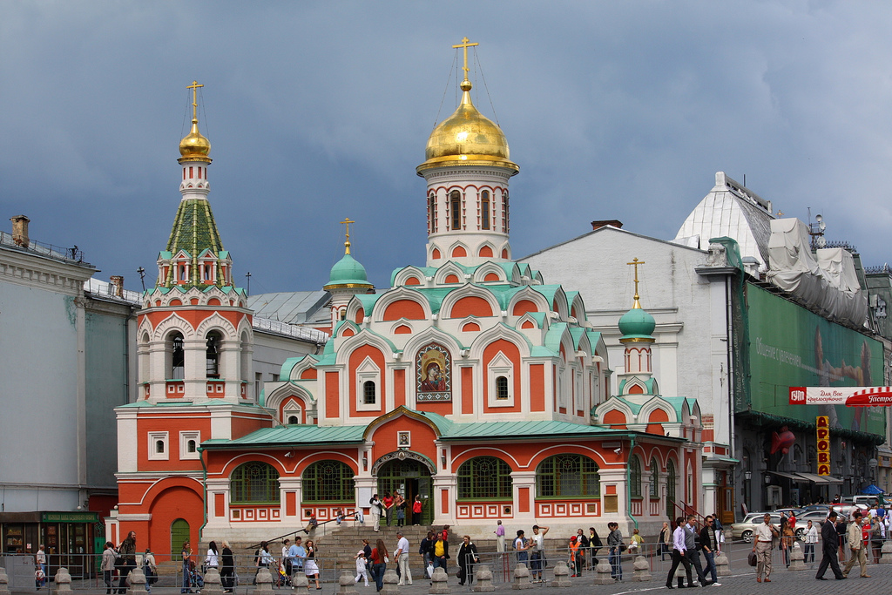
Казанский собор на Красной площади

Slide 41
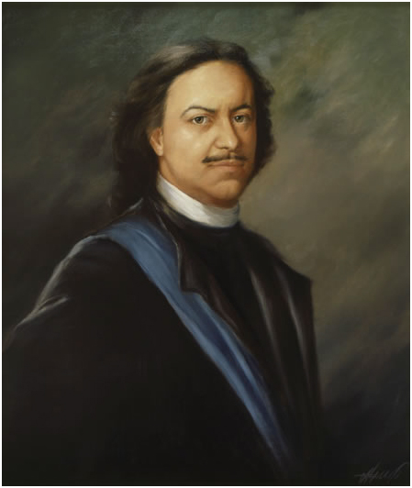
Петр I

Slide 42
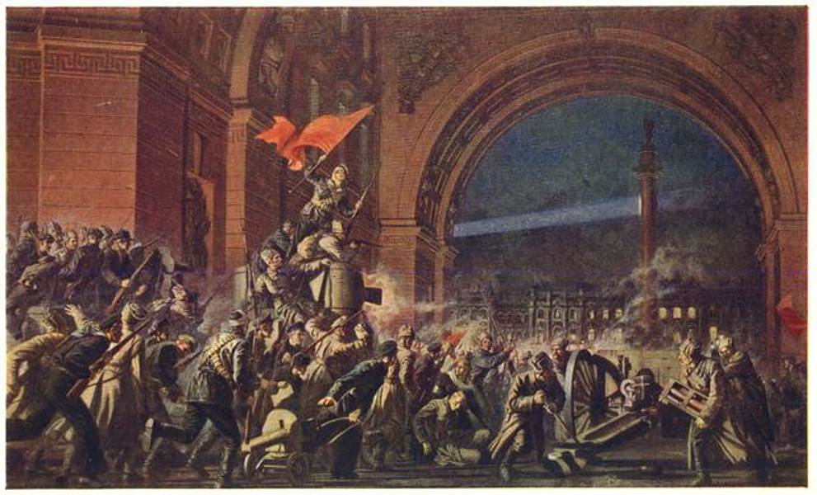
Октябрьская революция

Slide 43
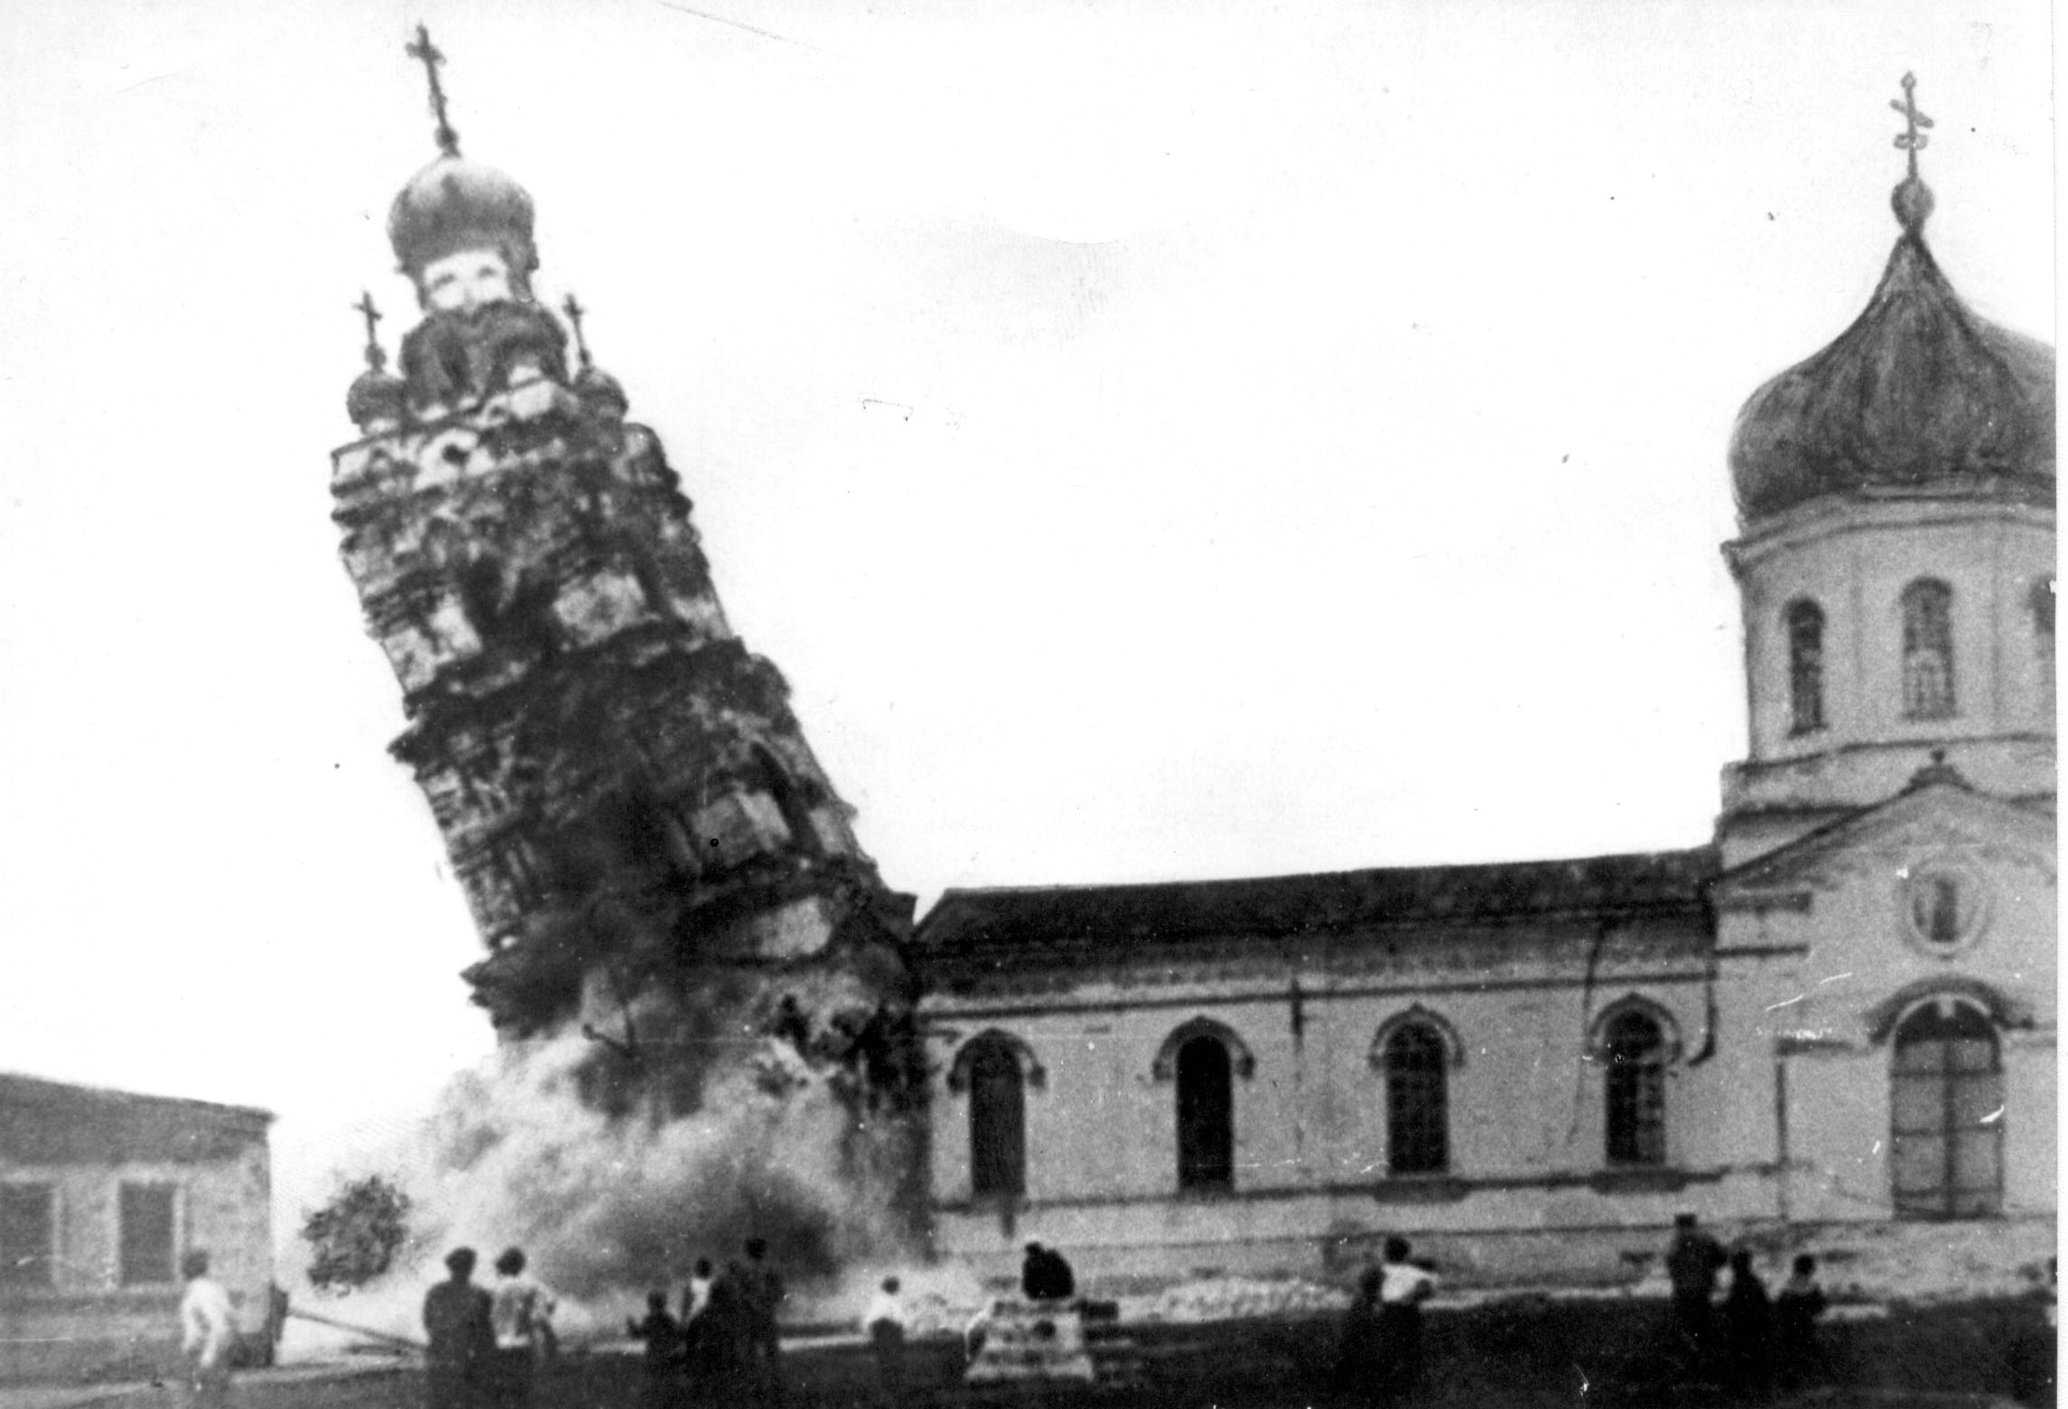

Slide 44
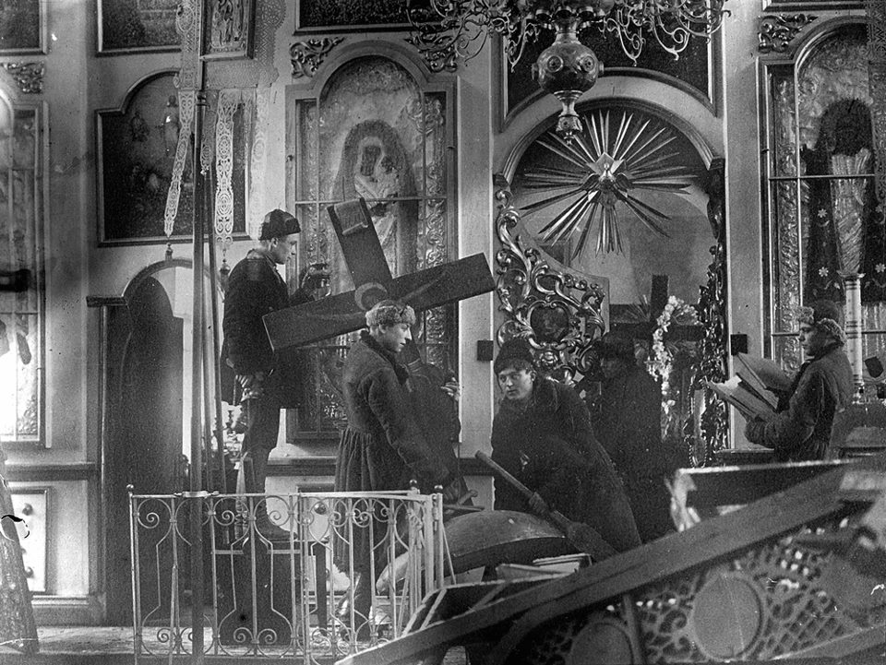

Slide 45
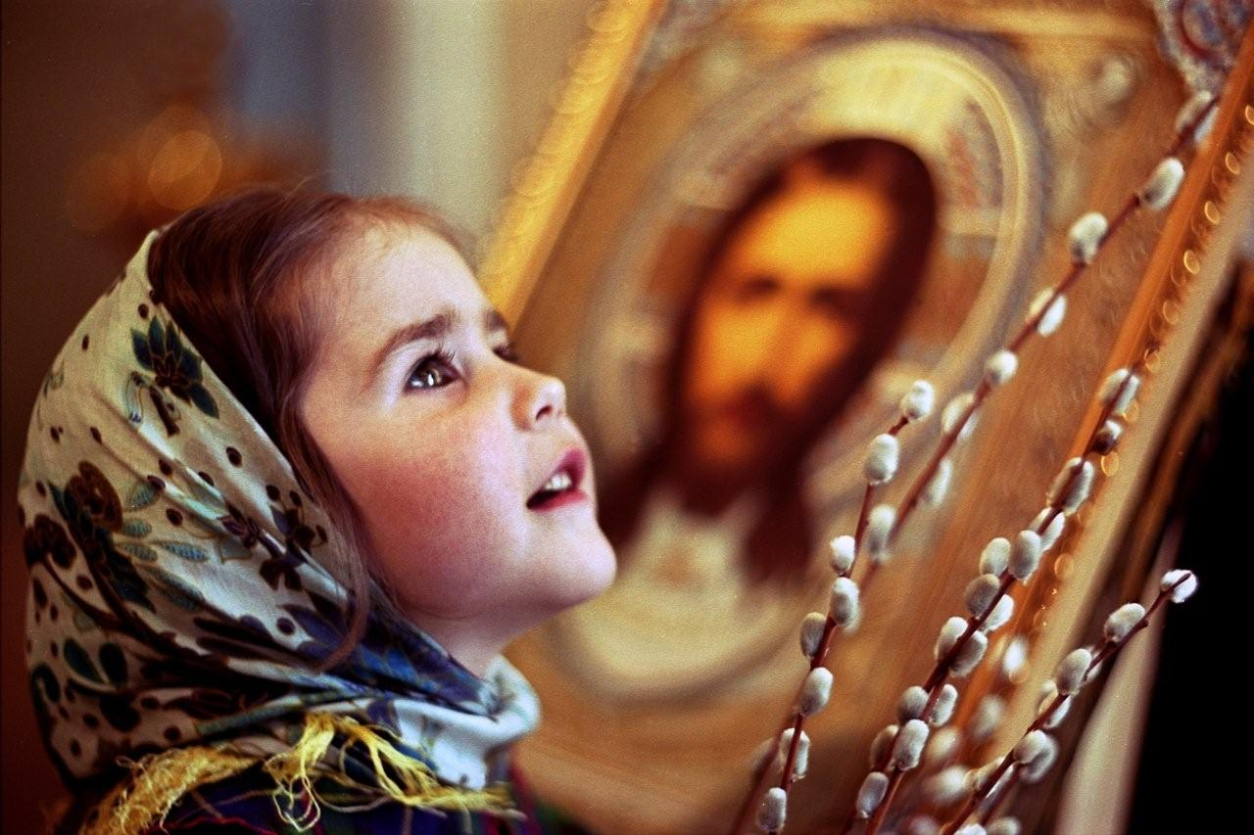

Slide 46
Спасибо за внимание!

